Slide 1
Звіт соціального педагога Берегівського ліцею ім. Ф. Потушняка Павликівської М. В.

Slide 3
Основним завданням роботи соціального педагога в 2020-2021 навчальному році було підвищення психосоціальної стійкості особистості до впливів соціального середовища, зокрема мережі Інтернет.
З цією метою було проведено дослідження рівня адаптації п’ятикласників до навчання.
Результати можна побачити за допомогою діаграми.

Slide 4
Також проведено діагностику міжособистісних відносин в класних колективах п’ятих класів

Slide 5
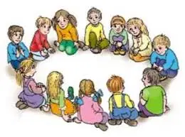
За результатами досліджень було проведено заняття-тренінги, спрямовані на покращення соціально-психологічного клімату в класі

Slide 6
В рамках Всеукраїнської акції “16 днів проти насильства” було проведено проведено бесіди з учнями 4,5, 7, 8, 9 класів на такі теми : „У шкільній родині без насильства”; „Негайно сповіщаю!”; „Булінг та кібербулінг – мовчати не треба!”; „Відповідальність за вчинення булінгу та кібербулінгу”; «Я можу зробити світ кращим»;

Slide 7
В рамках Інформаційної кампанії #не_ведись, яка стартувала з 11 лютого, і є частиною проекту #stop_sexтинг проведено бесіди з учнями 6-8 класів, щодо роз’яснення дітям про захист від новітніх загроз.

Slide 8
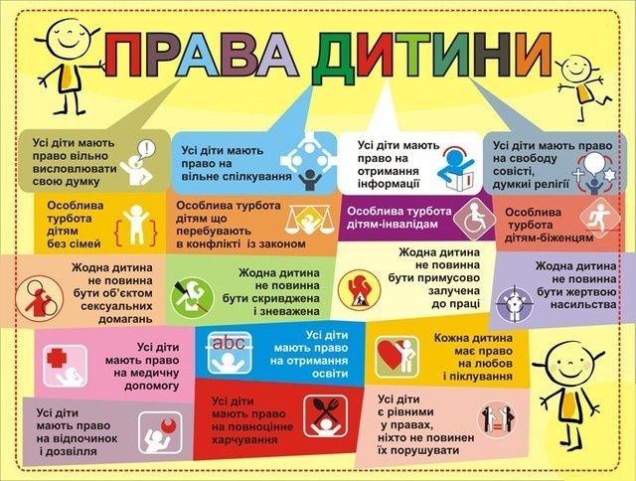
Проведено інформаційно-ігрові заняття з учнями 6-7 класів

Slide 9
This work is licensed under a Creative Commons Attribution-ShareAlike 3.0 Unported License. It makes use of the works of Kelly Loves Whales and Nick Merritt.

